Slide 1

UI-тесты
–
зло!

Slide 2


The fast and the continuous
Andrei Solntsev

Slide 3
5 вещей,
которые вы делаете в тестировании
неправильно

Slide 4

Вброс 1
Мечтаем
распараллелить
тесты

Slide 5
Вброс 1
Мечтаем
иметь кластер
для тестов

Slide 6
Вброс 1
И запускать тесты
ВСЕГО
за пару часов!

Slide 7
Вброс 2
PageObjects
Степы

Slide 8
Вброс 3
TestNG
круче, чем
JUnit

Slide 9
Вброс 4
“Как сказать
вебдрайверу
игнорировать
невалидные SSL серты?”

Slide 10
Вброс 5
Как бороться
с окном
аутентификации?

Slide 11
Интеграционные тесты -
ОБМАН!
J. B. Rainsberger

Slide 12
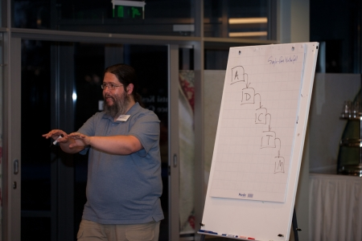
Integration tests are SCAM
J. B. Rainsberger
http://devconfu.eu/video/239

Slide 13
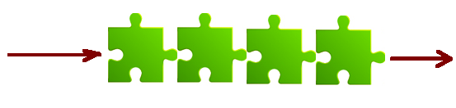
Integration tests are SCAM

Slide 14

Integration tests are SCAM

Slide 15
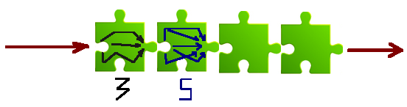
Integration tests are SCAM

Slide 16
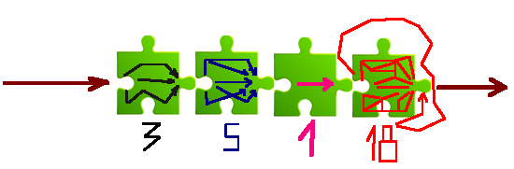
Integration tests are SCAM

Slide 17

Integration tests are SCAM
Экспоненциальный рост!

Slide 18
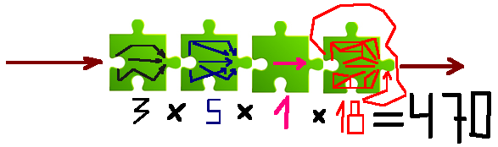
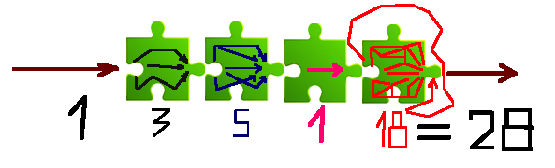
Тестируй по частям!
Линейный рост!

Slide 19



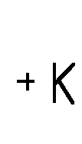
Тестируй по частям!
UI-тесты - зло
Если у вас только UI-тесты

Slide 20
Тестируй по частям!
Это общий принцип
Юнит-тесты
UI-тесты

Slide 21
Писать
юнит-тесты
ВЫГОДНО

Slide 22
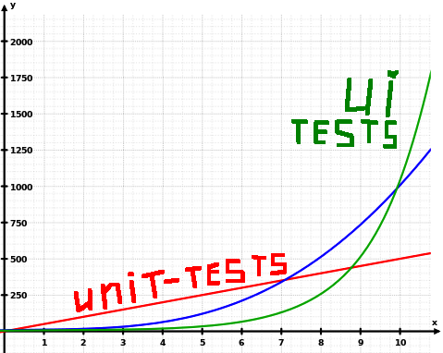
Юнит-тесты - выгодно
Менеджерам

Slide 23

Юнит-тесты - выгодно
Программерам

Slide 24

Давно пилишь?
Да уж часа четыре!
Так наточи пилу!
Некогда, пилить надо...

Slide 25

Нам некогда писать юнит-тесты,
мы и так не успеваем.
Вы потому и не успеваете,
что у вас нет юнит-тестов!

Slide 26
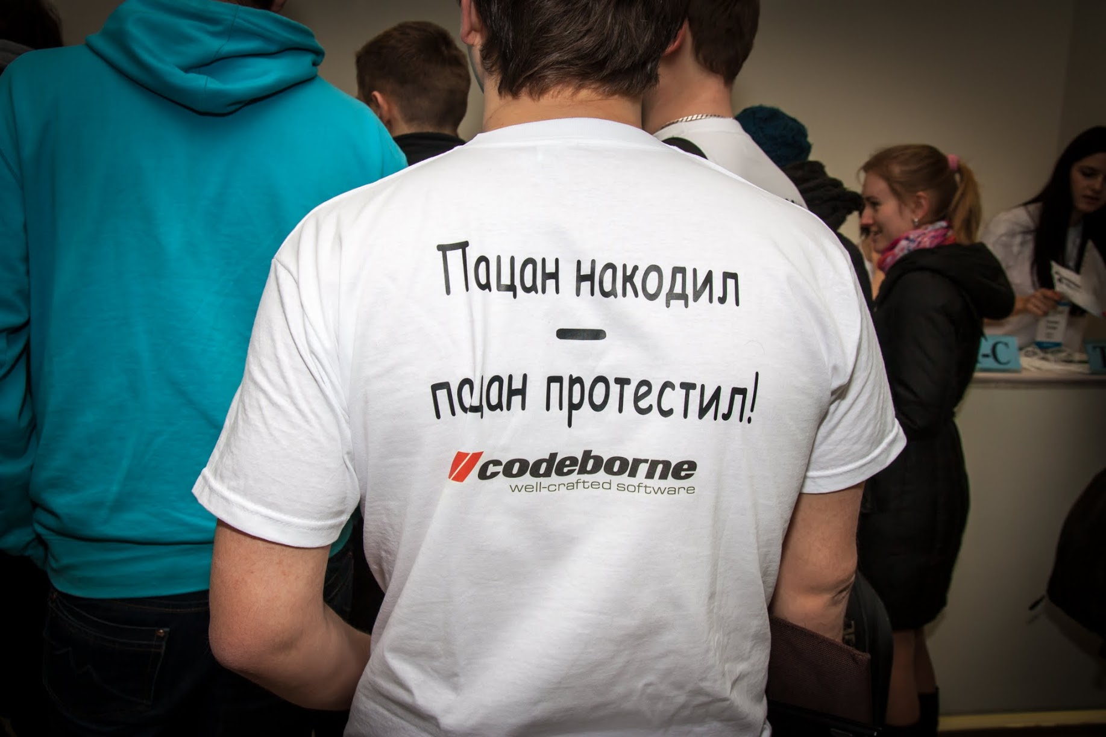

Slide 27
А что же с UI-тестами?
То же самое!

Slide 28
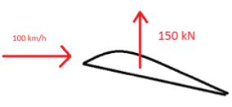
Rocket science
Требования:
При скорости ветра 100 км/ч
Подъёмная сила крыла должна быть 150 кН
Как бы вы стали это тестировать?

Slide 29
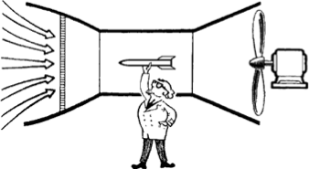
Rocket science
Запустить ВЕСЬ самолёт
Протестировать крыло ОТДЕЛЬНО
Тестируемое
Эмулятор

Slide 30

Проблема нашего поколения
WebDriver позволяет
слишком легко
запустить
ВЕСЬ
самолёт

Slide 31
Тестируй по частям!
Login
Заказы
Новый
Отослан
LoginTest
- 1
- 2
- 3

Slide 32
Тестируй по частям!
Login
Заказы
Новый
Отослан
NewOrderTest
- 1
- 2
/fastLogin?user=bob&url=new-order

Slide 33
А это не опасно?
Нет!
Только в тесте
Выгода больше риска
/fastLogin?user=bob&url=new-order

Slide 34

Быстрые тесты
БД
Сервисы
ВЕБ
Сервер

Slide 35

Быстрые тесты
In-memory – H2, Sqlite
БД
Сервисы
ВЕБ
Эмулятор
Сервер
- Jetty
- Play!

Slide 36

Сервер
@BeforeClass
public static void startServer() {
Server server = new Server(8080);
WebAppContext shop =
new WebAppContext("webapp", "/shop");
server.setHandlers(shop);
server.start();
}
open(“http://localhost:8080/shop”);
http://habrahabr.ru/post/126066/

Slide 37
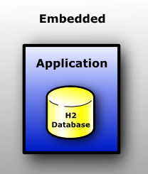
In-memory DB
db.url=jdbc:oracle:thin:@ip:1521:SID
db.driver=oracle.jdbc.OracleDriver
%test.db.url=jdbc:h2:mem:shop
%test.db.driver=org.h2.Driver

Slide 38

Структура DB
<changeSet id="1">
<sql>
create table lang_words ();
</sql>
</changeSet>
http://xpdays.com.ua/materials/agile-db-with-liquibase/

Slide 39
Тестовые данные
<changeSet id="2" context="prod">
<loadData tableName="lang_words"
file="words.001.csv"/>
</changeSet>
<changeSet id="3" context="test">
<insert tableName="lang_words">
<column name="lang" value="ru"/>
<column name="topic" value="дом"/>
<column name="word" value="гвоздь"/>
</insert>
</changeSet>
https://github.com/asolntsev/hangman

Slide 40
5 вещей,
которые вы делаете в тестировании
неправильно

Slide 41
Распараллелить
тесты

Slide 42
У нас 200 тестов бегают за 5 минут!
In-memory DB
Тестовые данные
Эмуляторы сервисов fastLogin
Запускать тесты
ВСЕГО за пару часов

Slide 43
Один элемент не должен использоваться в 50 тестах!
PageObjects

Slide 44
Порядок тестов
Фу! - fastLogin
Параметризованные тесты
UI-тесты – это 1-2 главные цепочки
Остальные 100500 - юнит-тестами
TestNG vs JUnit
http://xpdays.com.ua/materials/junit-vs-testng/

Slide 45
Тесты запускать ДО КОММИТА!
Тесты запускать на http://localhost:8080
Тесты вместе с кодом в GIT
> ant test
> ant uitest
Невалидные SSL серты

Slide 46
Тестировать ЧТО,
а не КАК

Slide 47
Тестировать
важное для бизнеса,
а уж потом 100500 багов

Slide 48
do MORE with LESS

Slide 49
Что значит мастер
https://dl.dropboxusercontent.com/u/2856647/aikido.mp4
Мастер не тот, кто знает
100500 технологий
А тот, кто решает задачу легко,
потратив минимум энергии

Slide 50


Андрей Солнцев
selenide.org
andrei.solntsev@gmail.com
twitter.com/asolntsev

